Slide 1

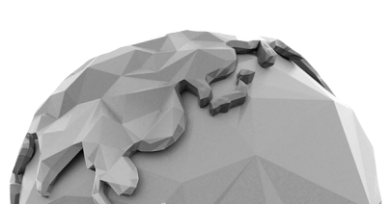
ENRIC BRUGAROLAS
LAURA PADILLA

Slide 2
CONTENIDO
FICHA JUEGO
SINOPSIS
PUNTOS FUERTES
CARACTERÍSTICAS
OBSTÁCULOS
RETROALIMENTACIÓN
MAIN CHARACTER
ENEMIGOS
ENVIRONMENT
MOCKUP
GAMEPLAY
MÚSICA

Slide 3
FICHA JUEGO
Título del juego
Género
Desarrollador
Jugadores
Ambientación
Estética
Plataforma
Clasificación
Engine
Fecha lanzamiento
Rushed Airlines
Runner musical
AWOL Games
Un jugador
Mundo actual, aeropuerto
Minimalista, colores planos
Mobile (Android, IOS)
PEGI 3
Unity
Verano 2019

Slide 4
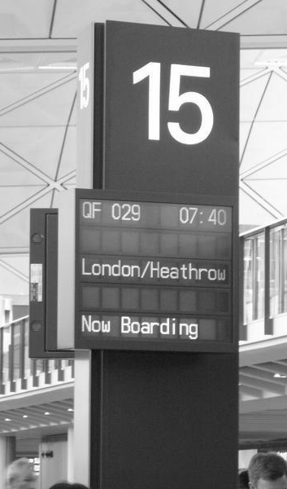
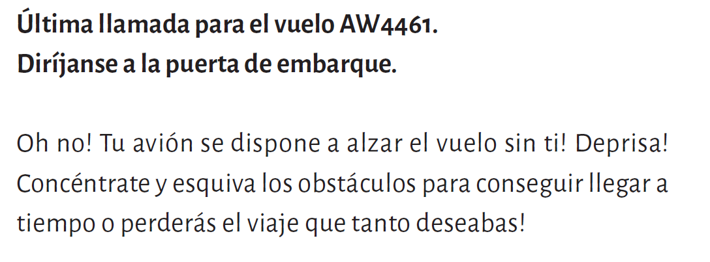
FICHA JUEGO

Slide 5




PUNTOS FUERTES
No podrás jugar sólo un nivel!
Desconecta de la rutina
Concéntrate siguiendo el ritmo
Gráficos simples pero diferentes

Slide 6


CARACTERÍSTICAS
3 carriles
Ambiente aeropuerto
Obstáculos al ritmo
Mapa de niveles
Accesorios
Personajes
Siempre decisión del jugador

Slide 7
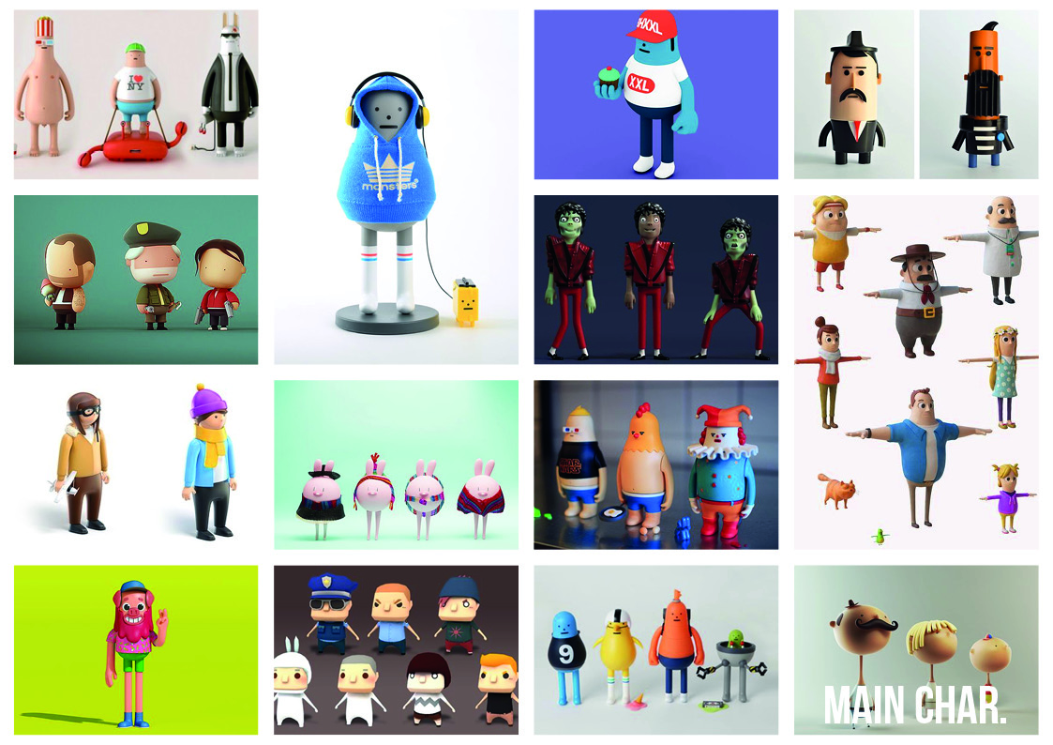
MOODBOARD

Slide 8
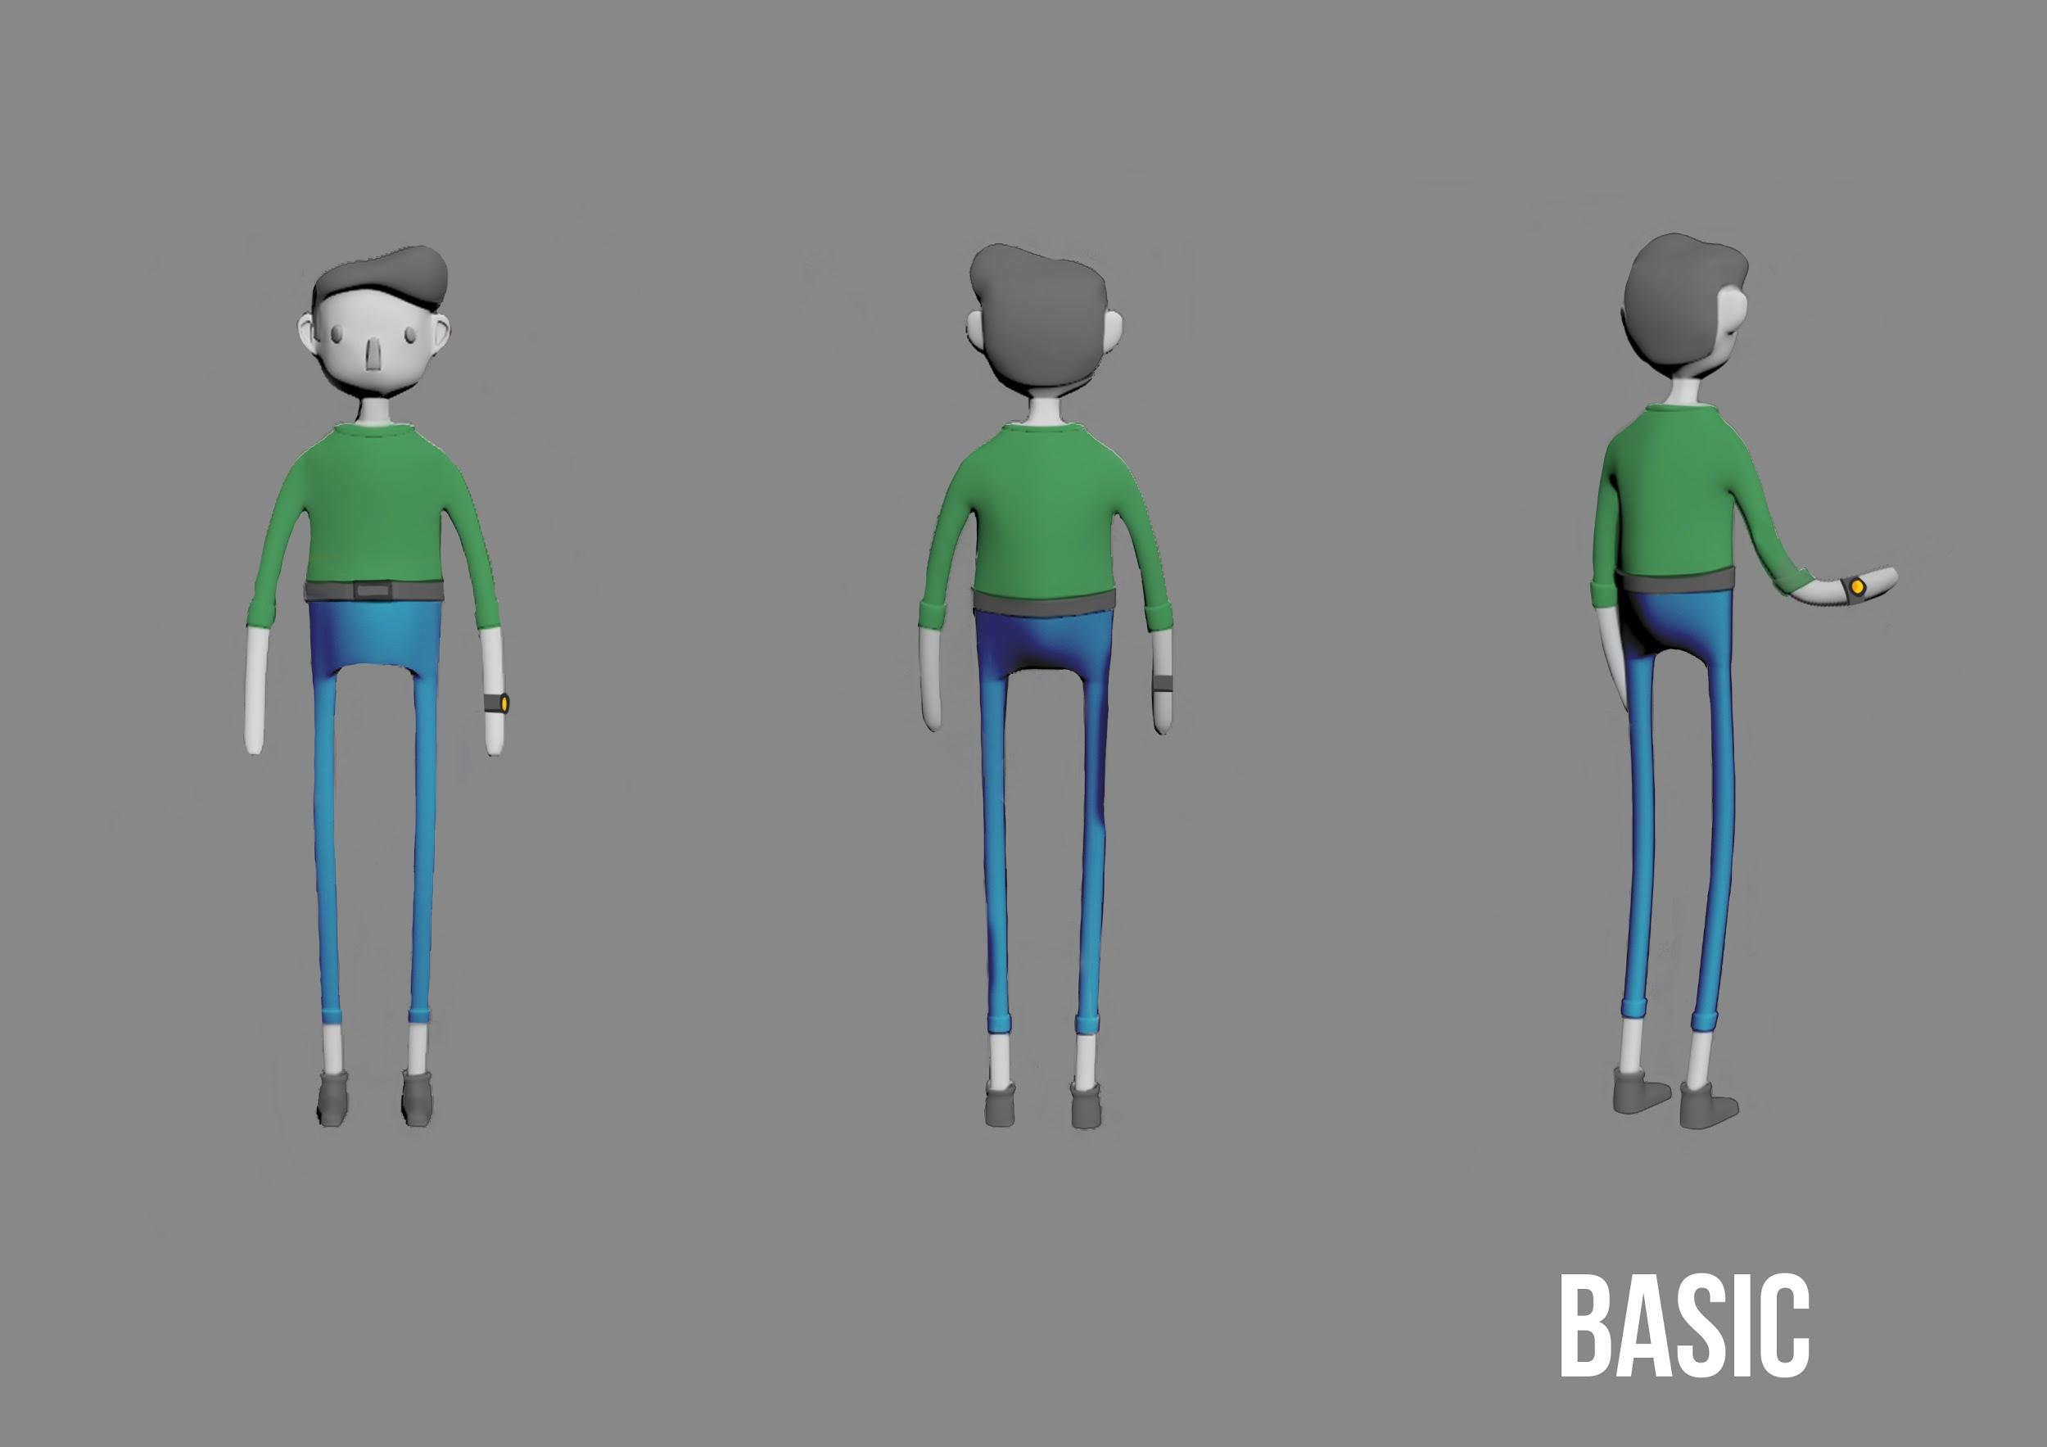
MAIN CHARACTER

Slide 9
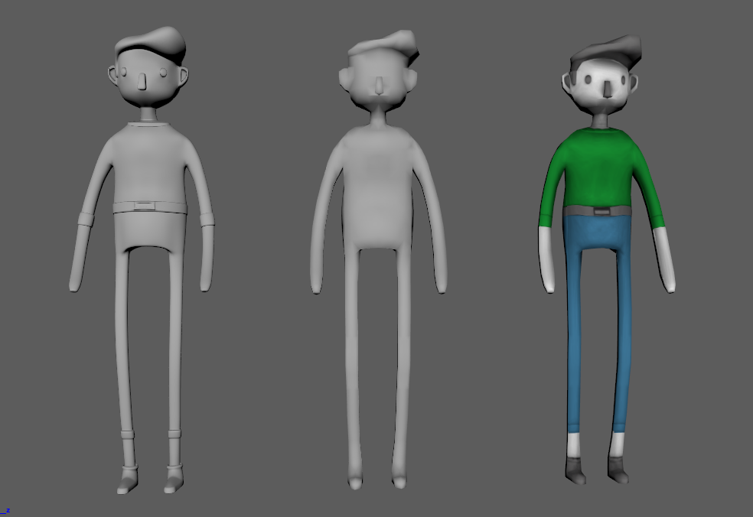
MAIN CHARACTER

Slide 10
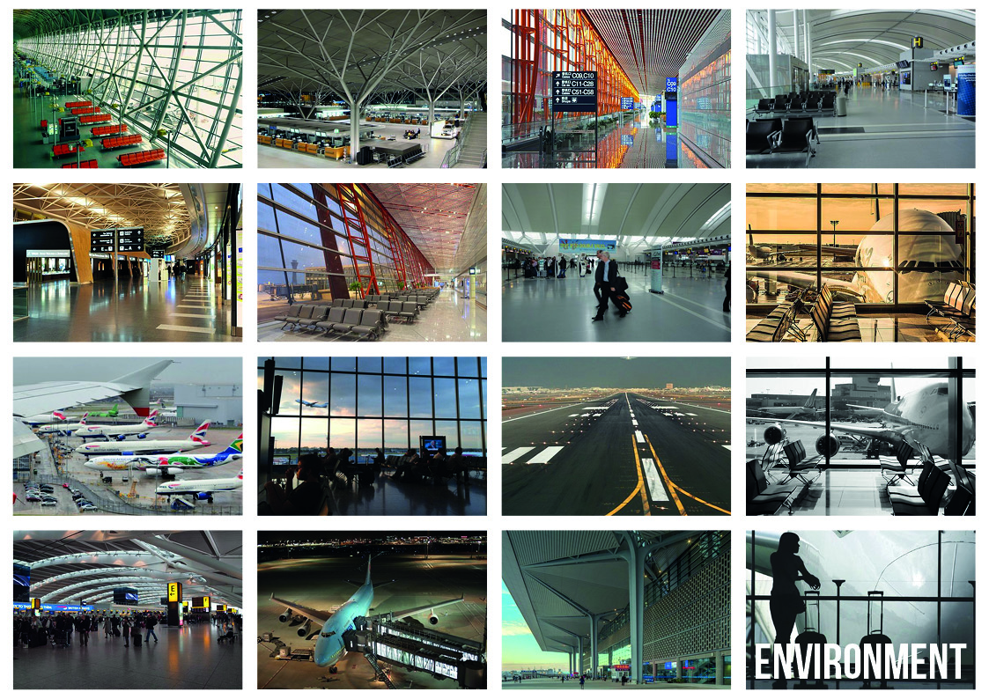
MOODBOARD

Slide 11
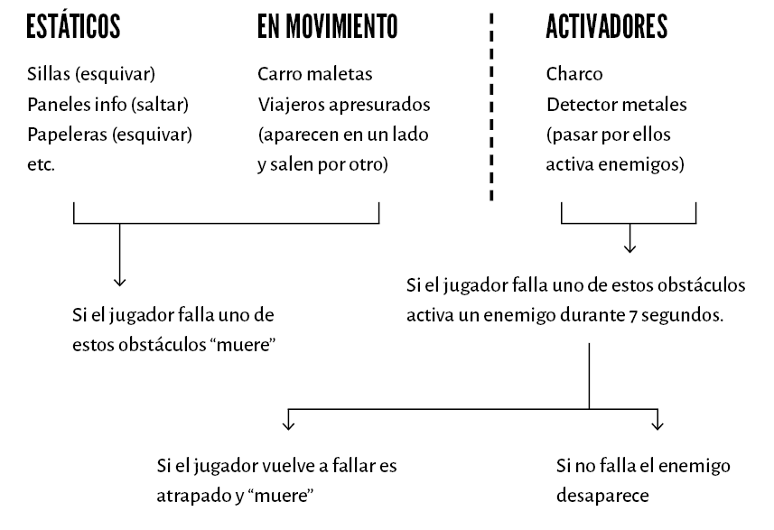
OBSTÁCULOS

Slide 12
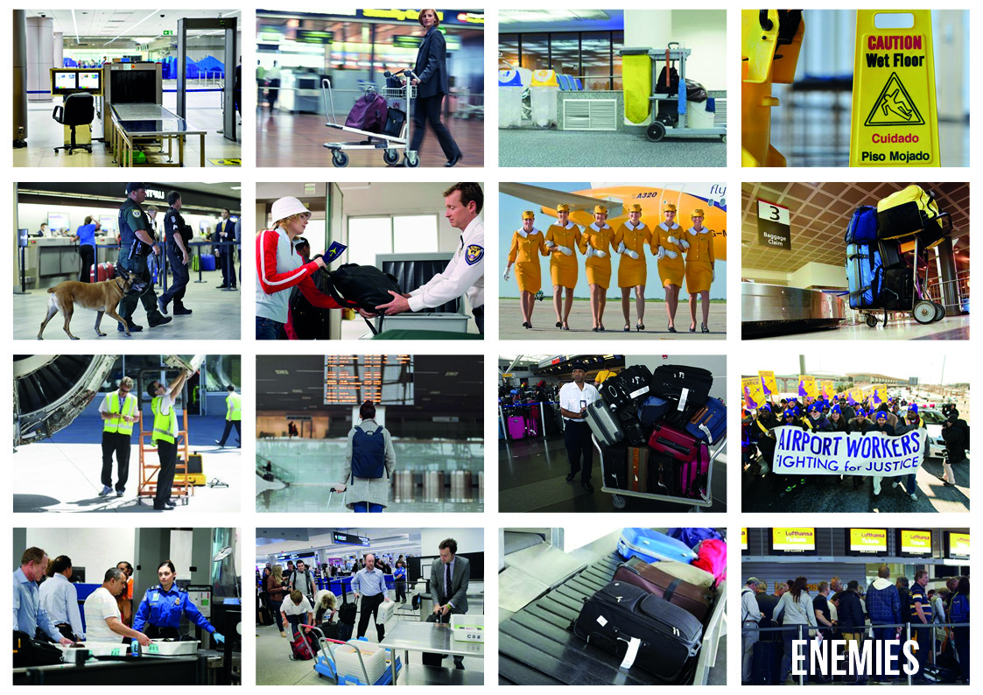
MOODBOARD

Slide 13
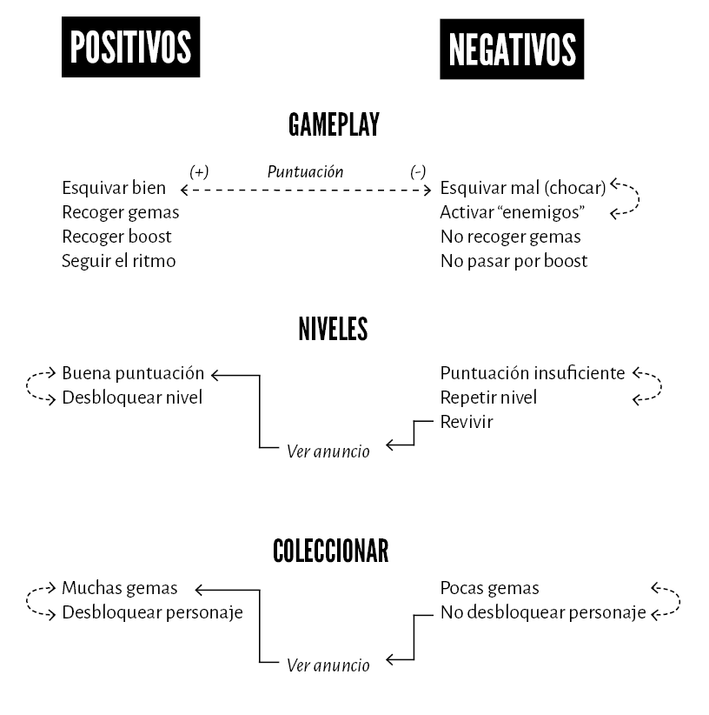
RETROALIMENTACIÓN

Slide 14
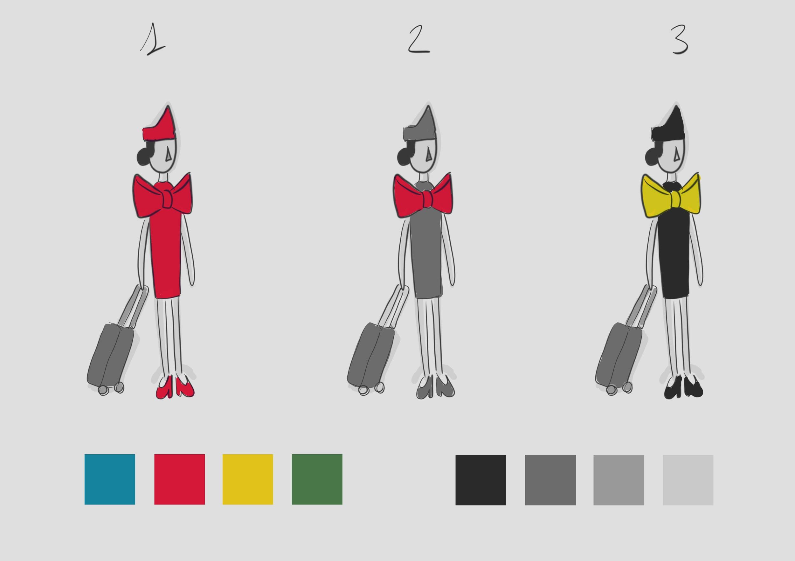
ENEMIGO: AZAFATA

Slide 15
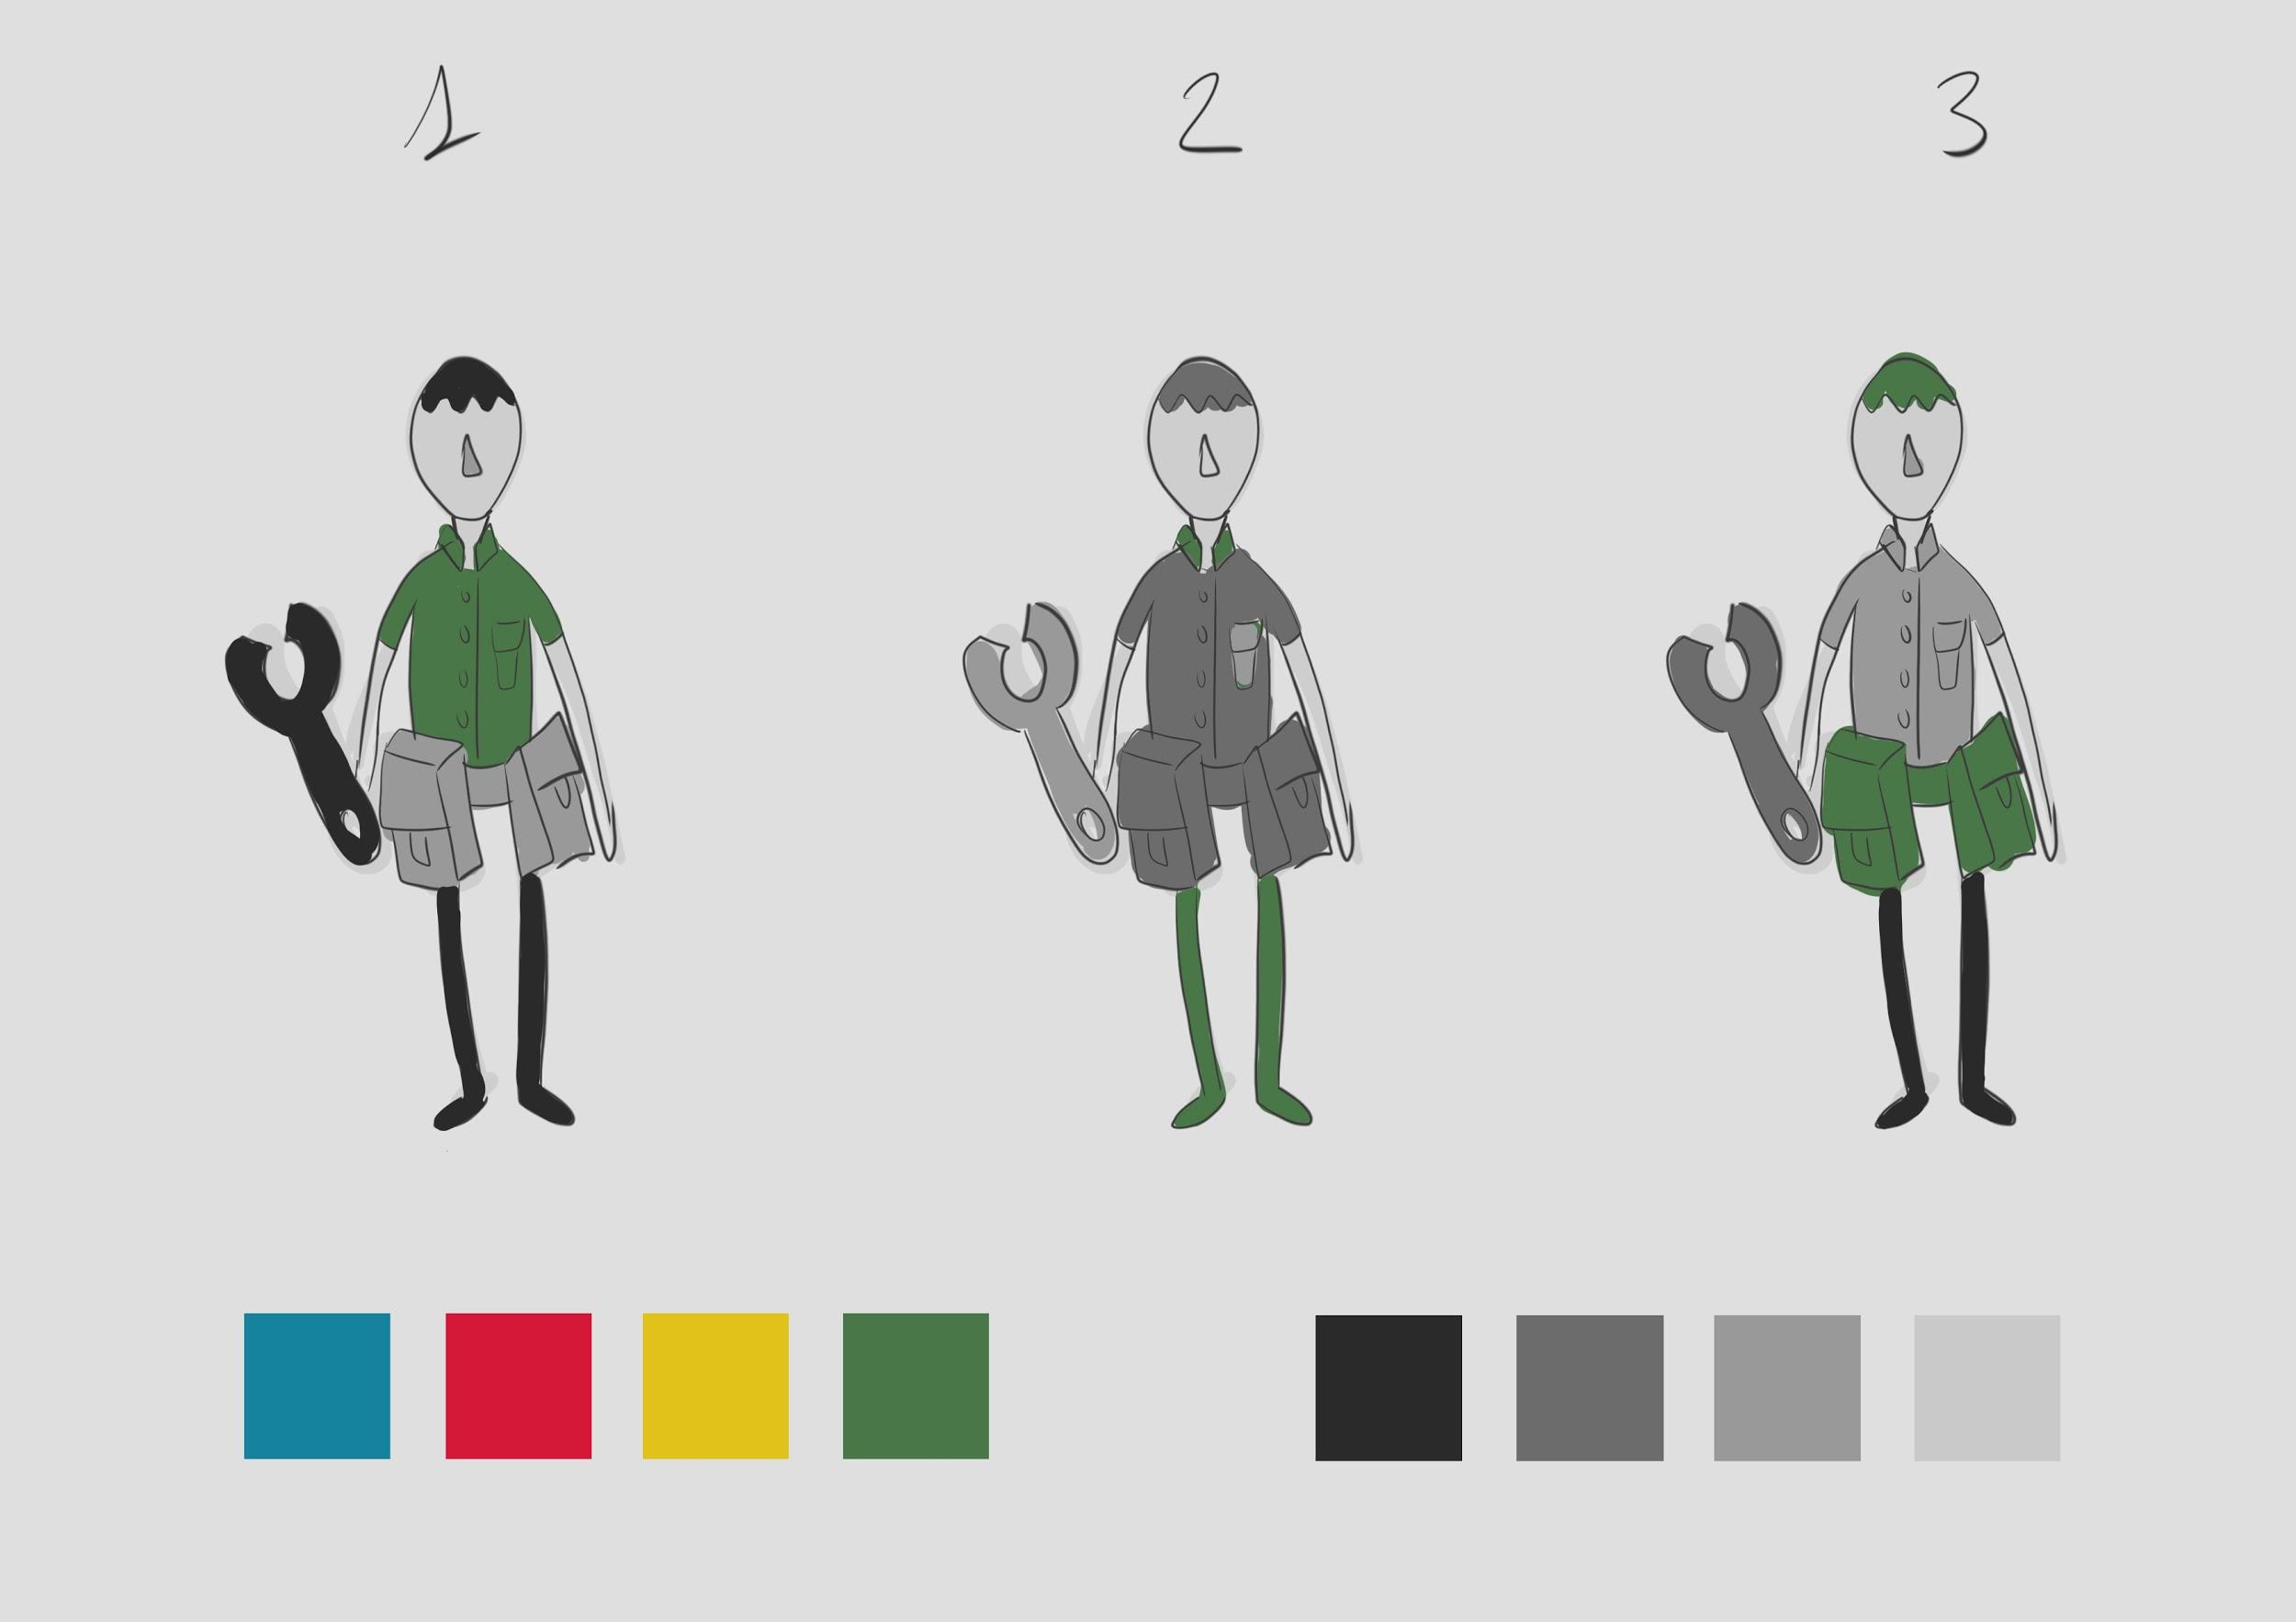
ENEMIGO: MANTENIMIENTO

Slide 16
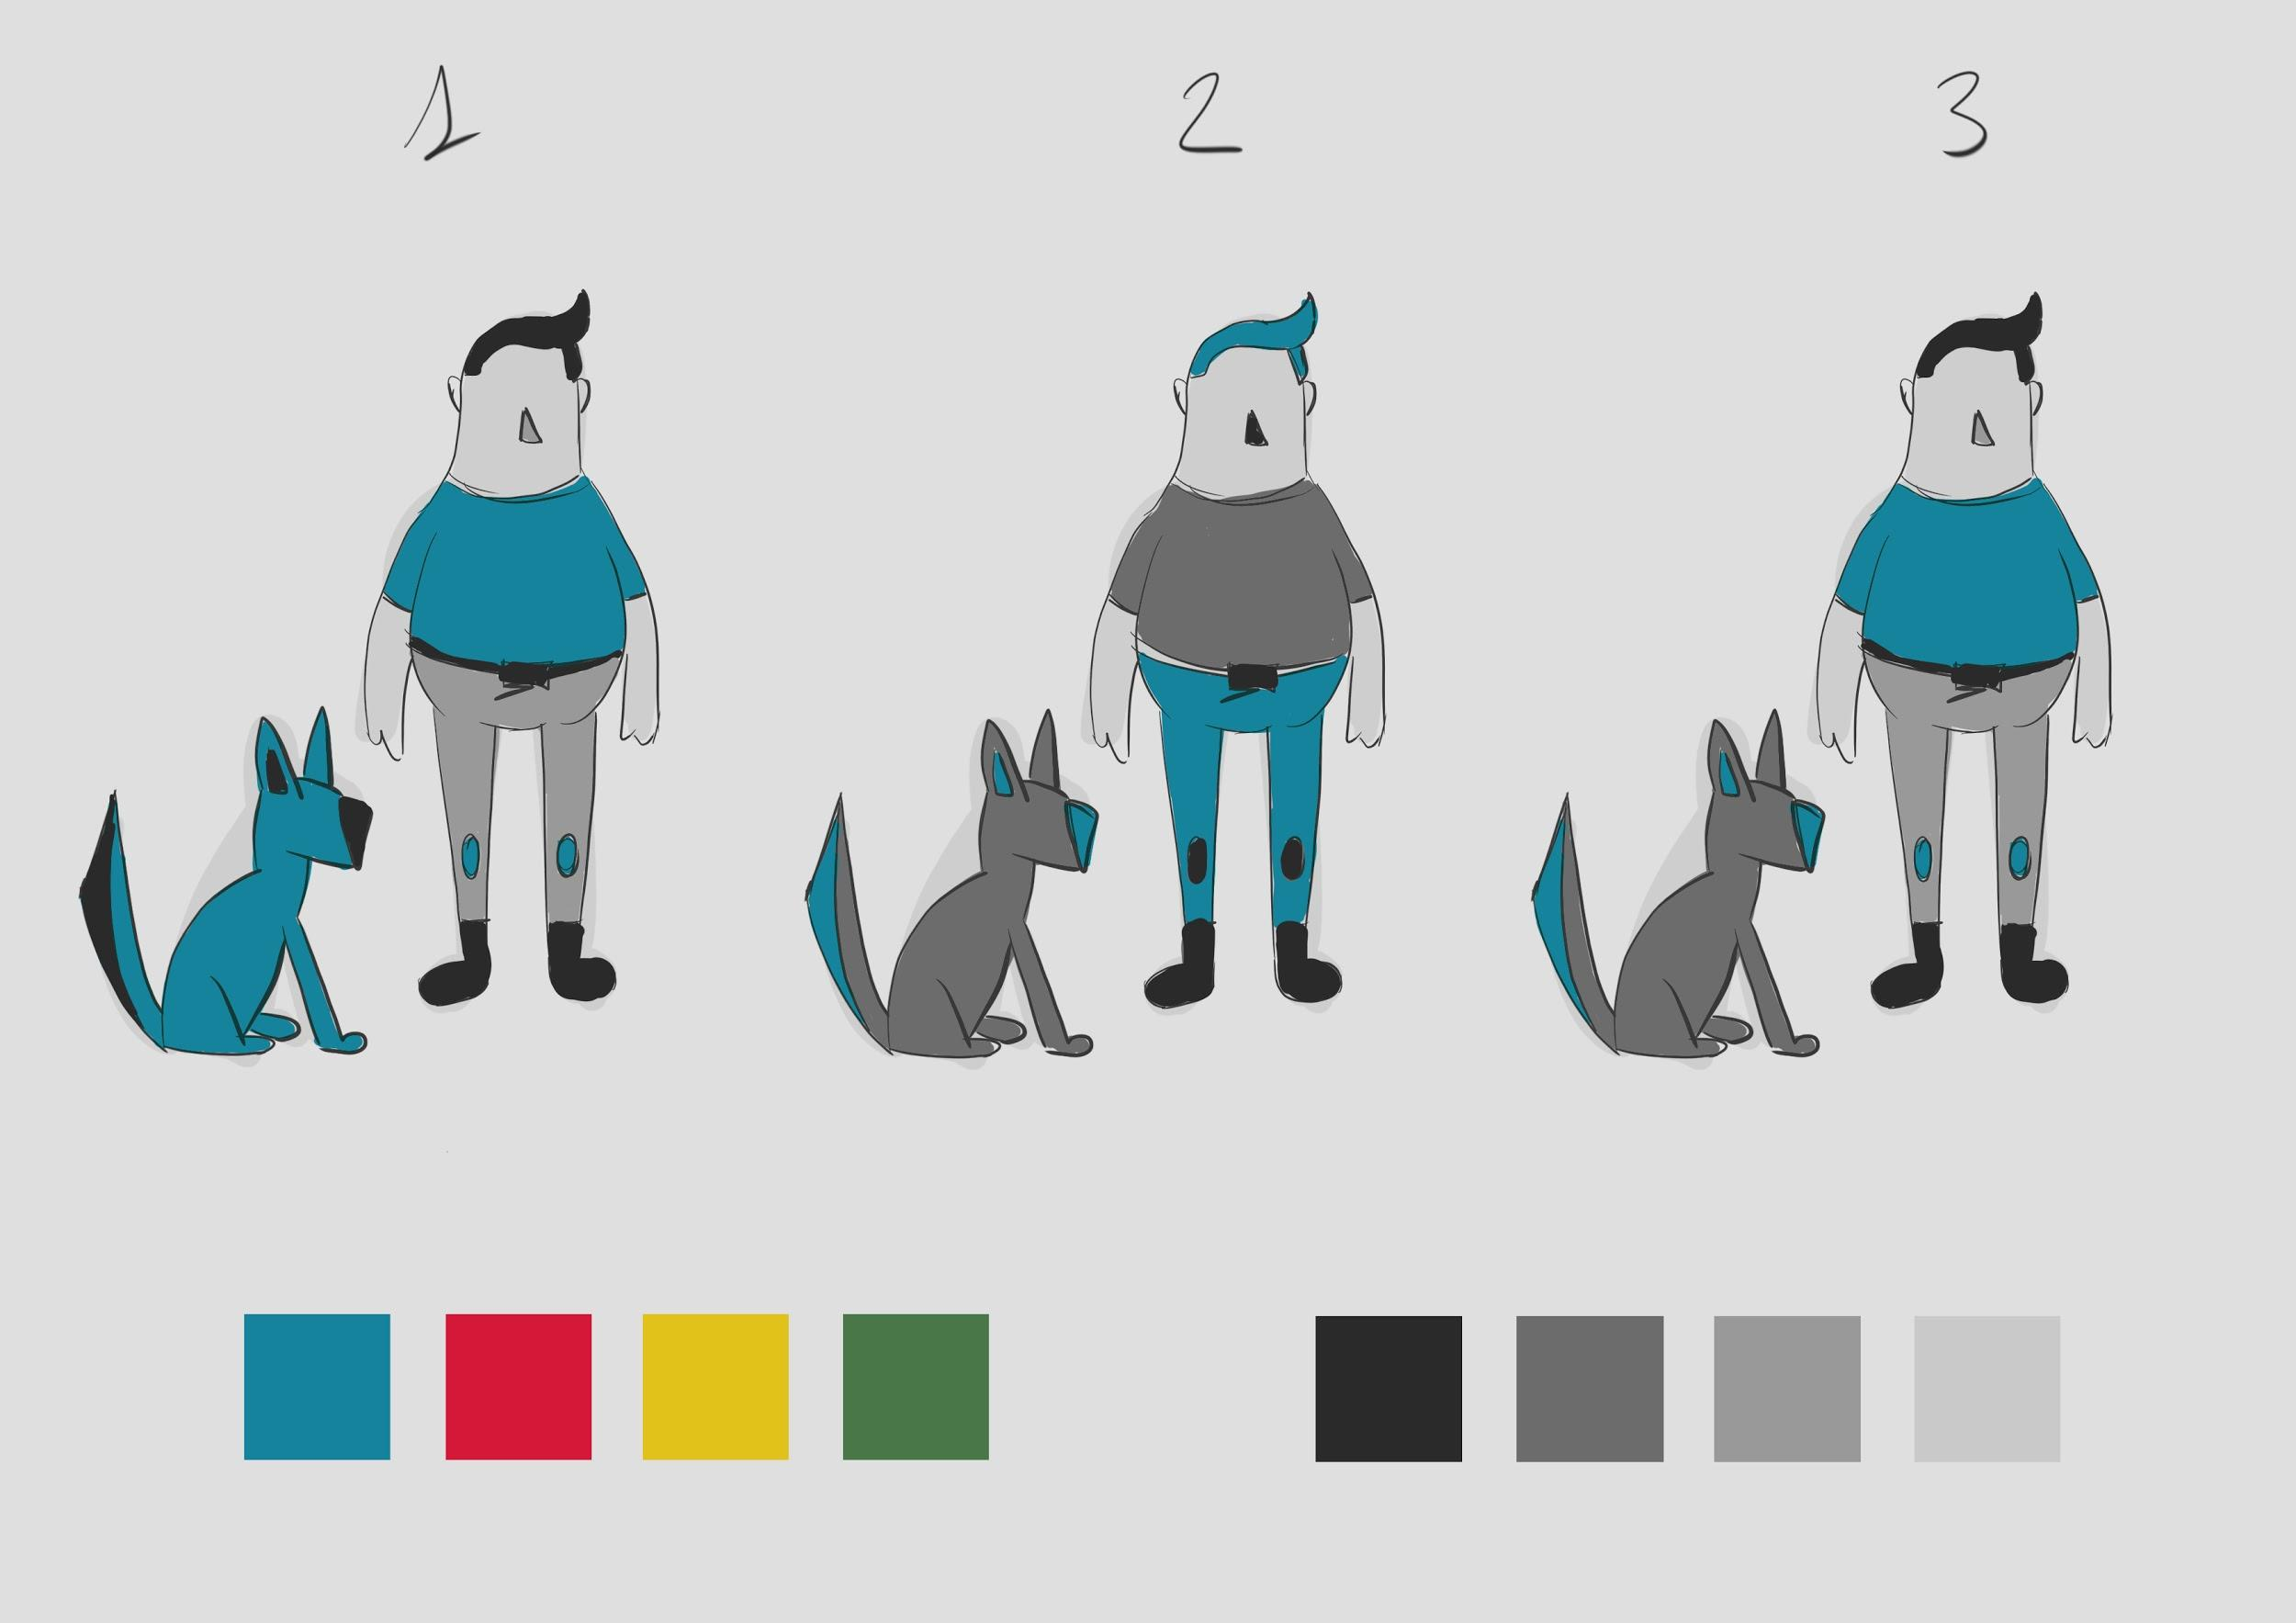
ENEMIGO: SEGURIDAD

Slide 17
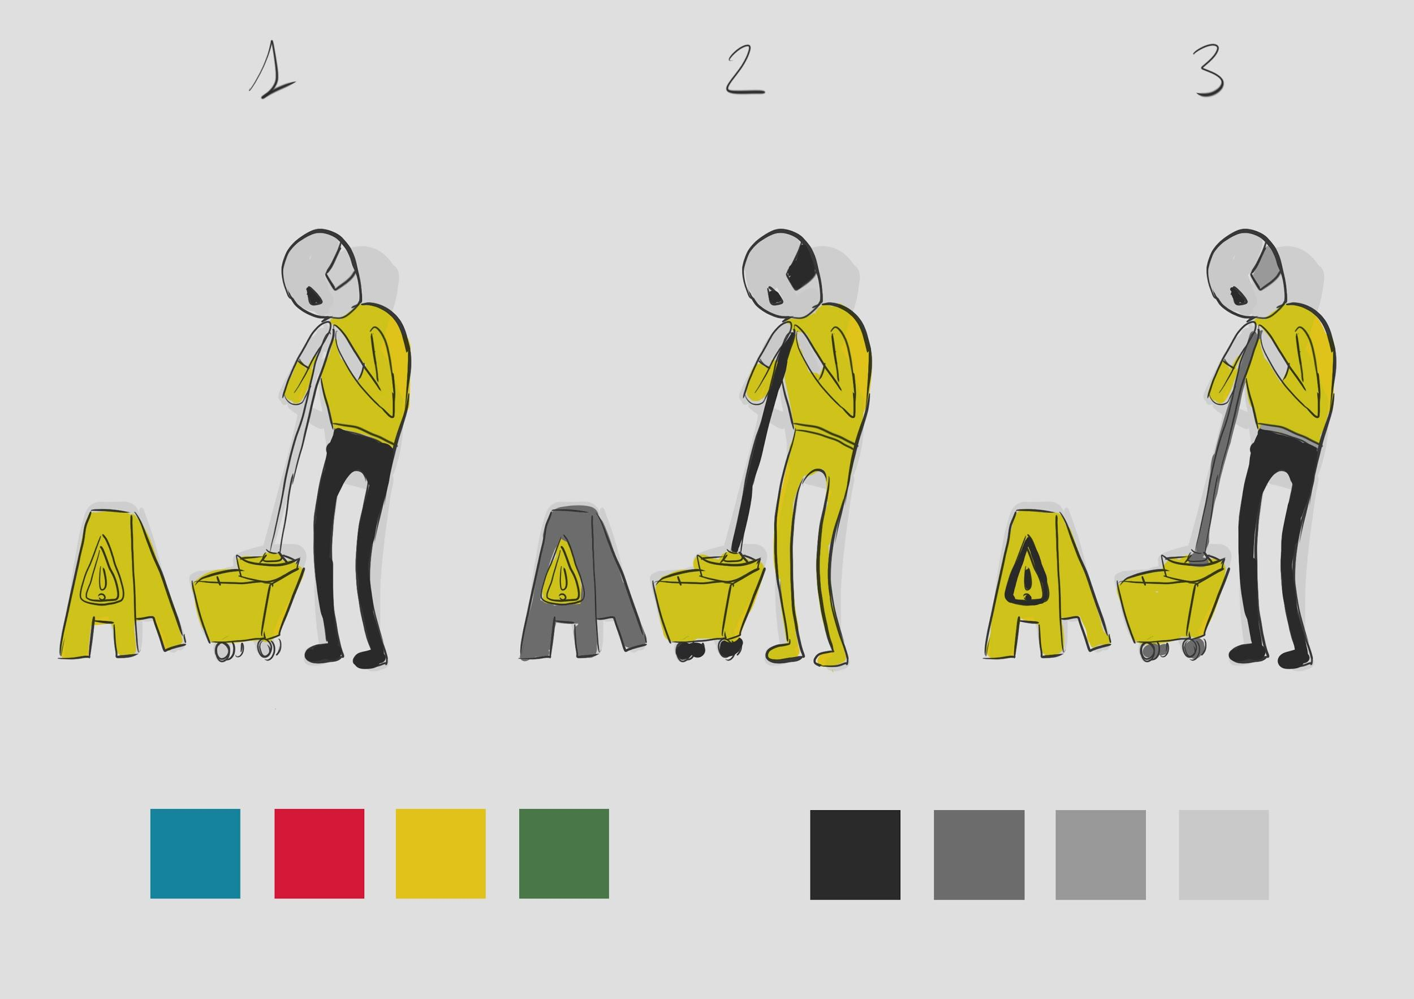
ENEMIGO: LIMPIEZA

Slide 18
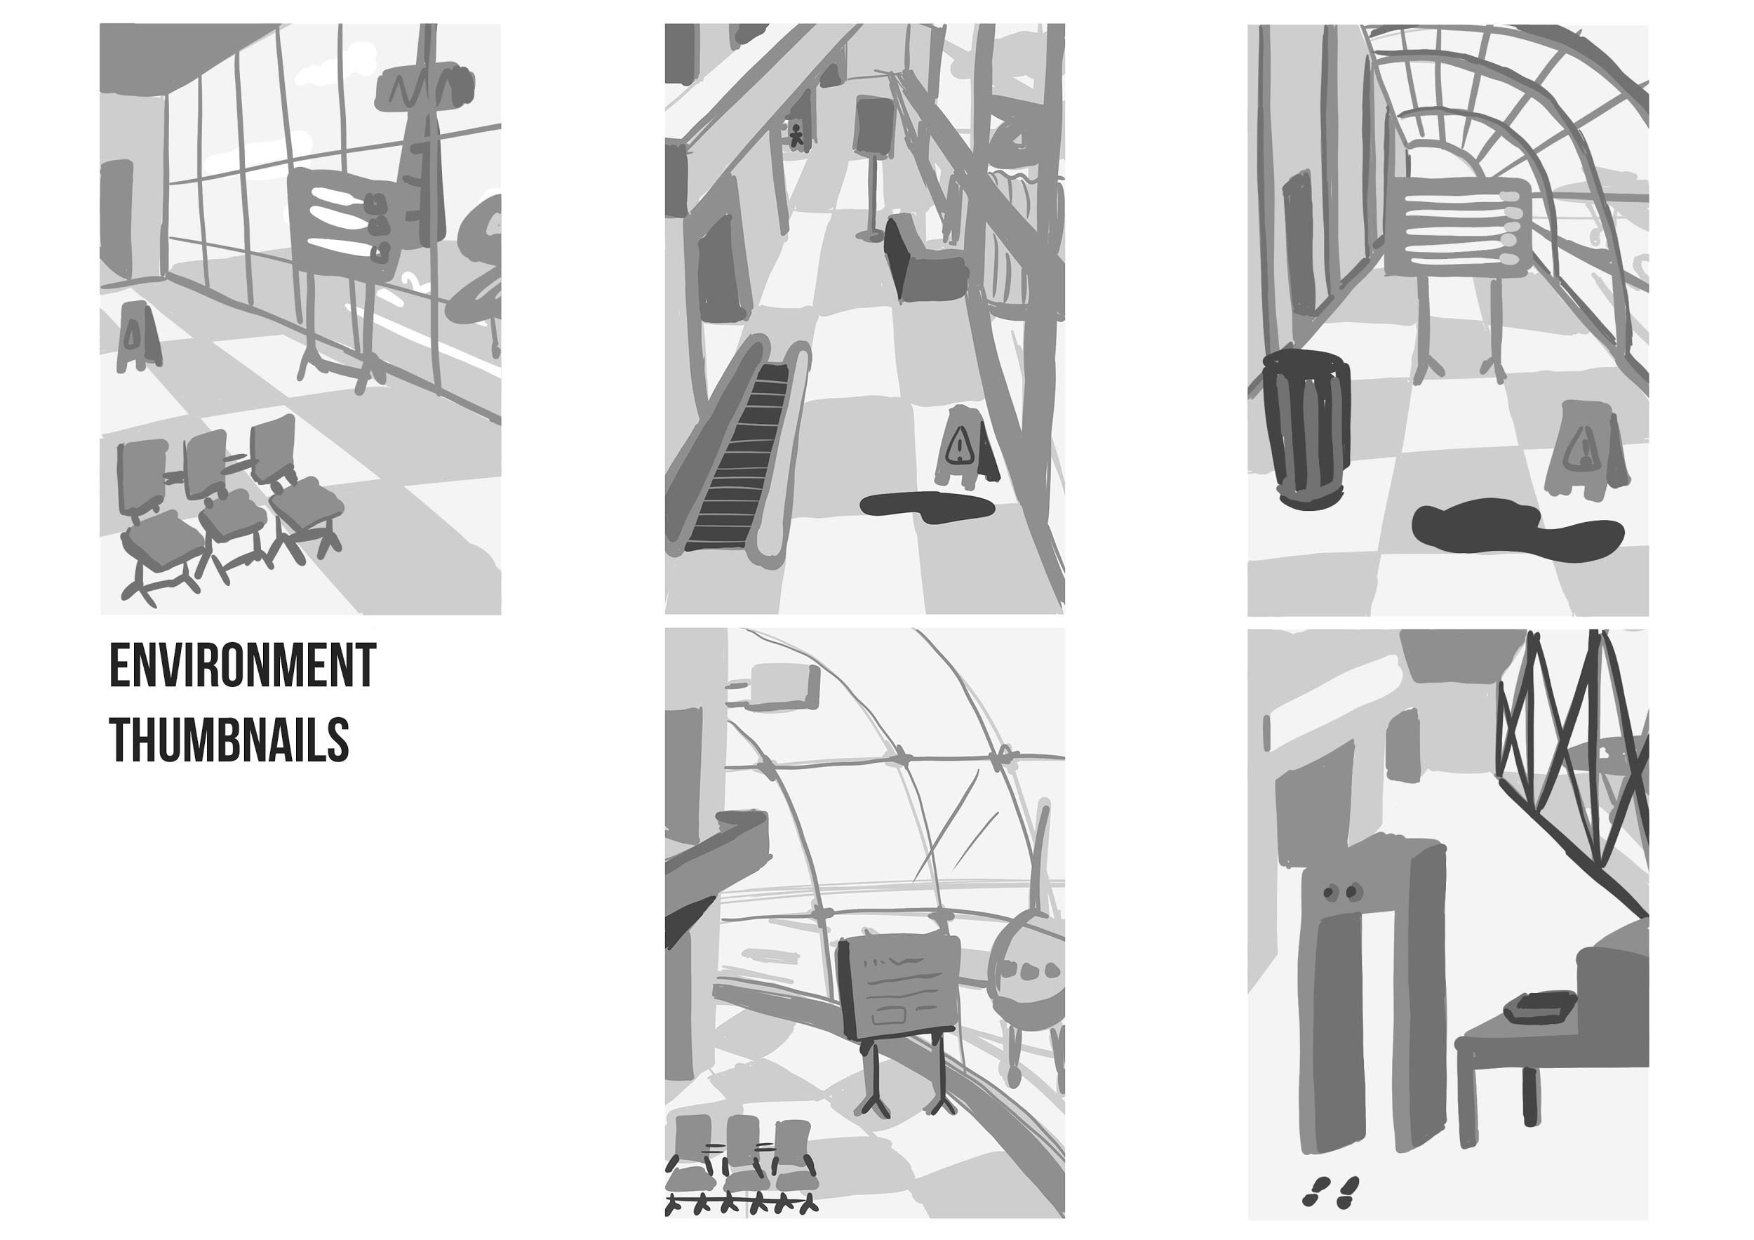
ENVIRONMENT

Slide 19
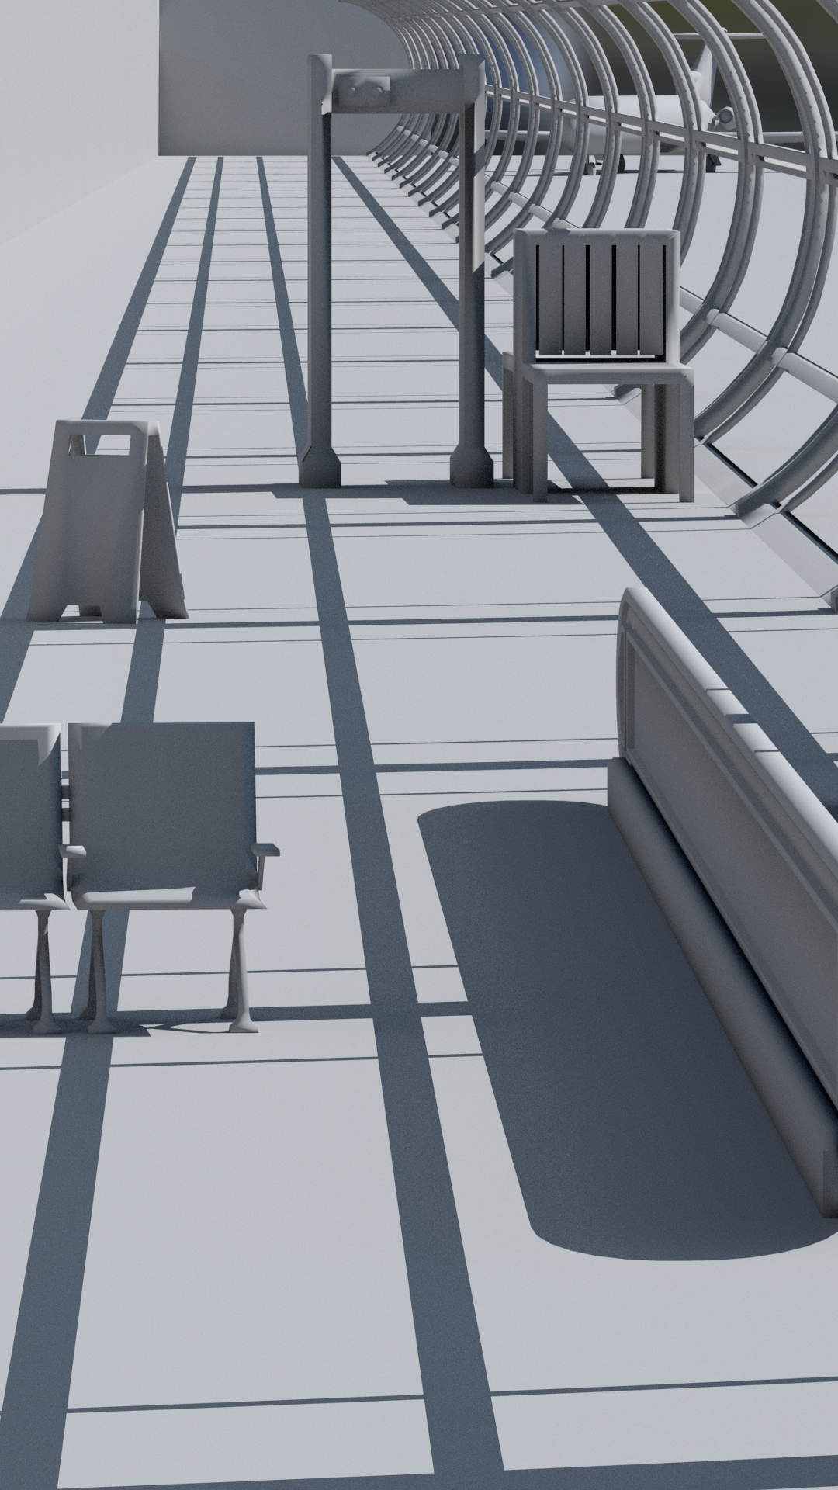
ENVIRONMENT

Slide 20
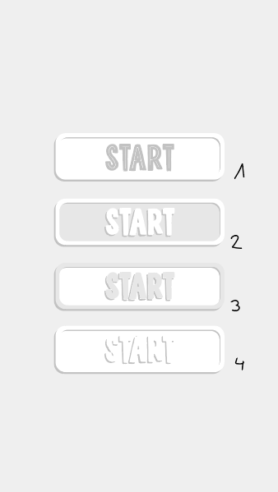
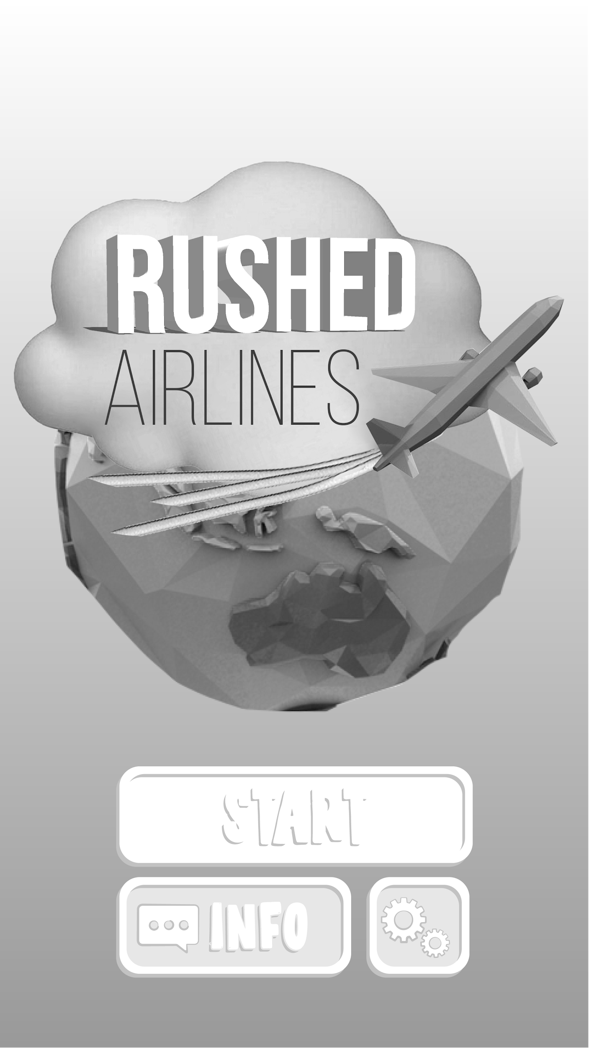

MOCKUP TITLE SCREEN

Slide 21
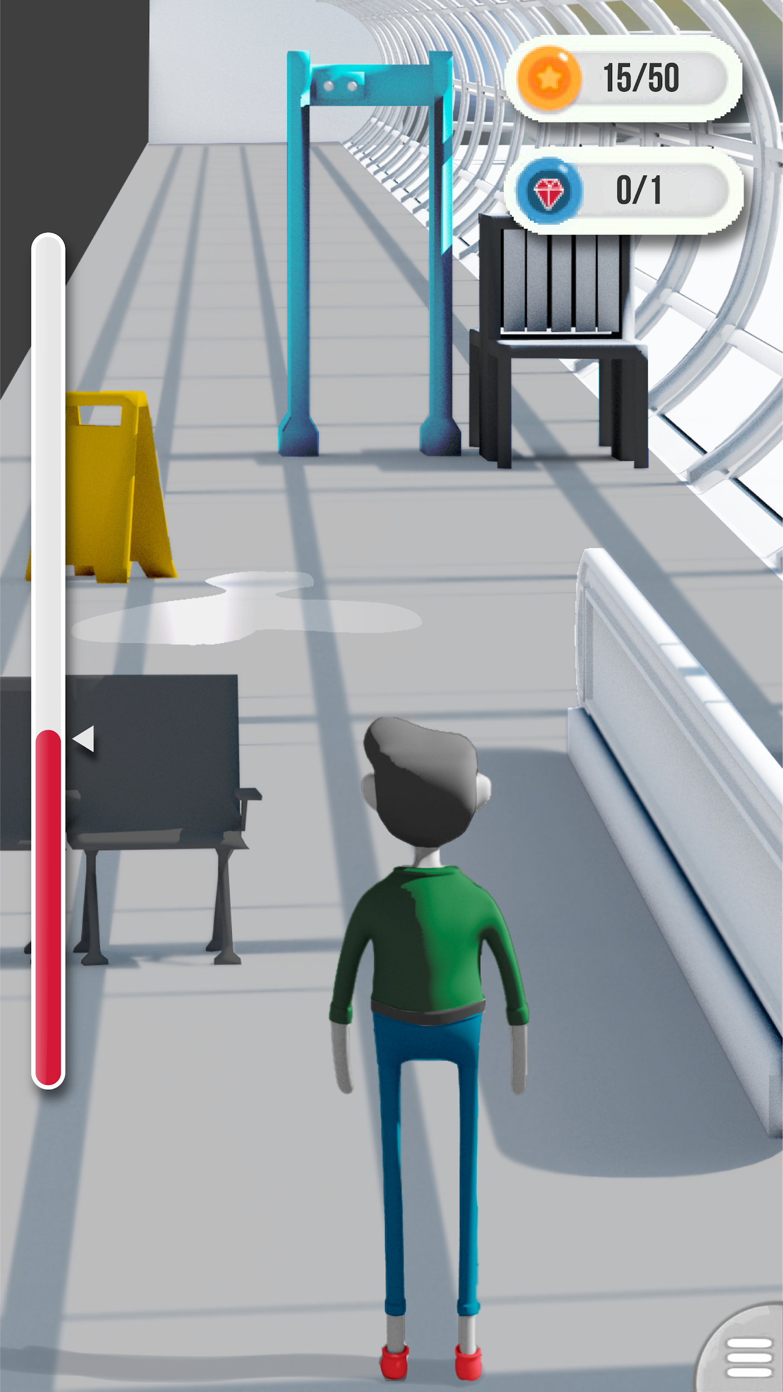
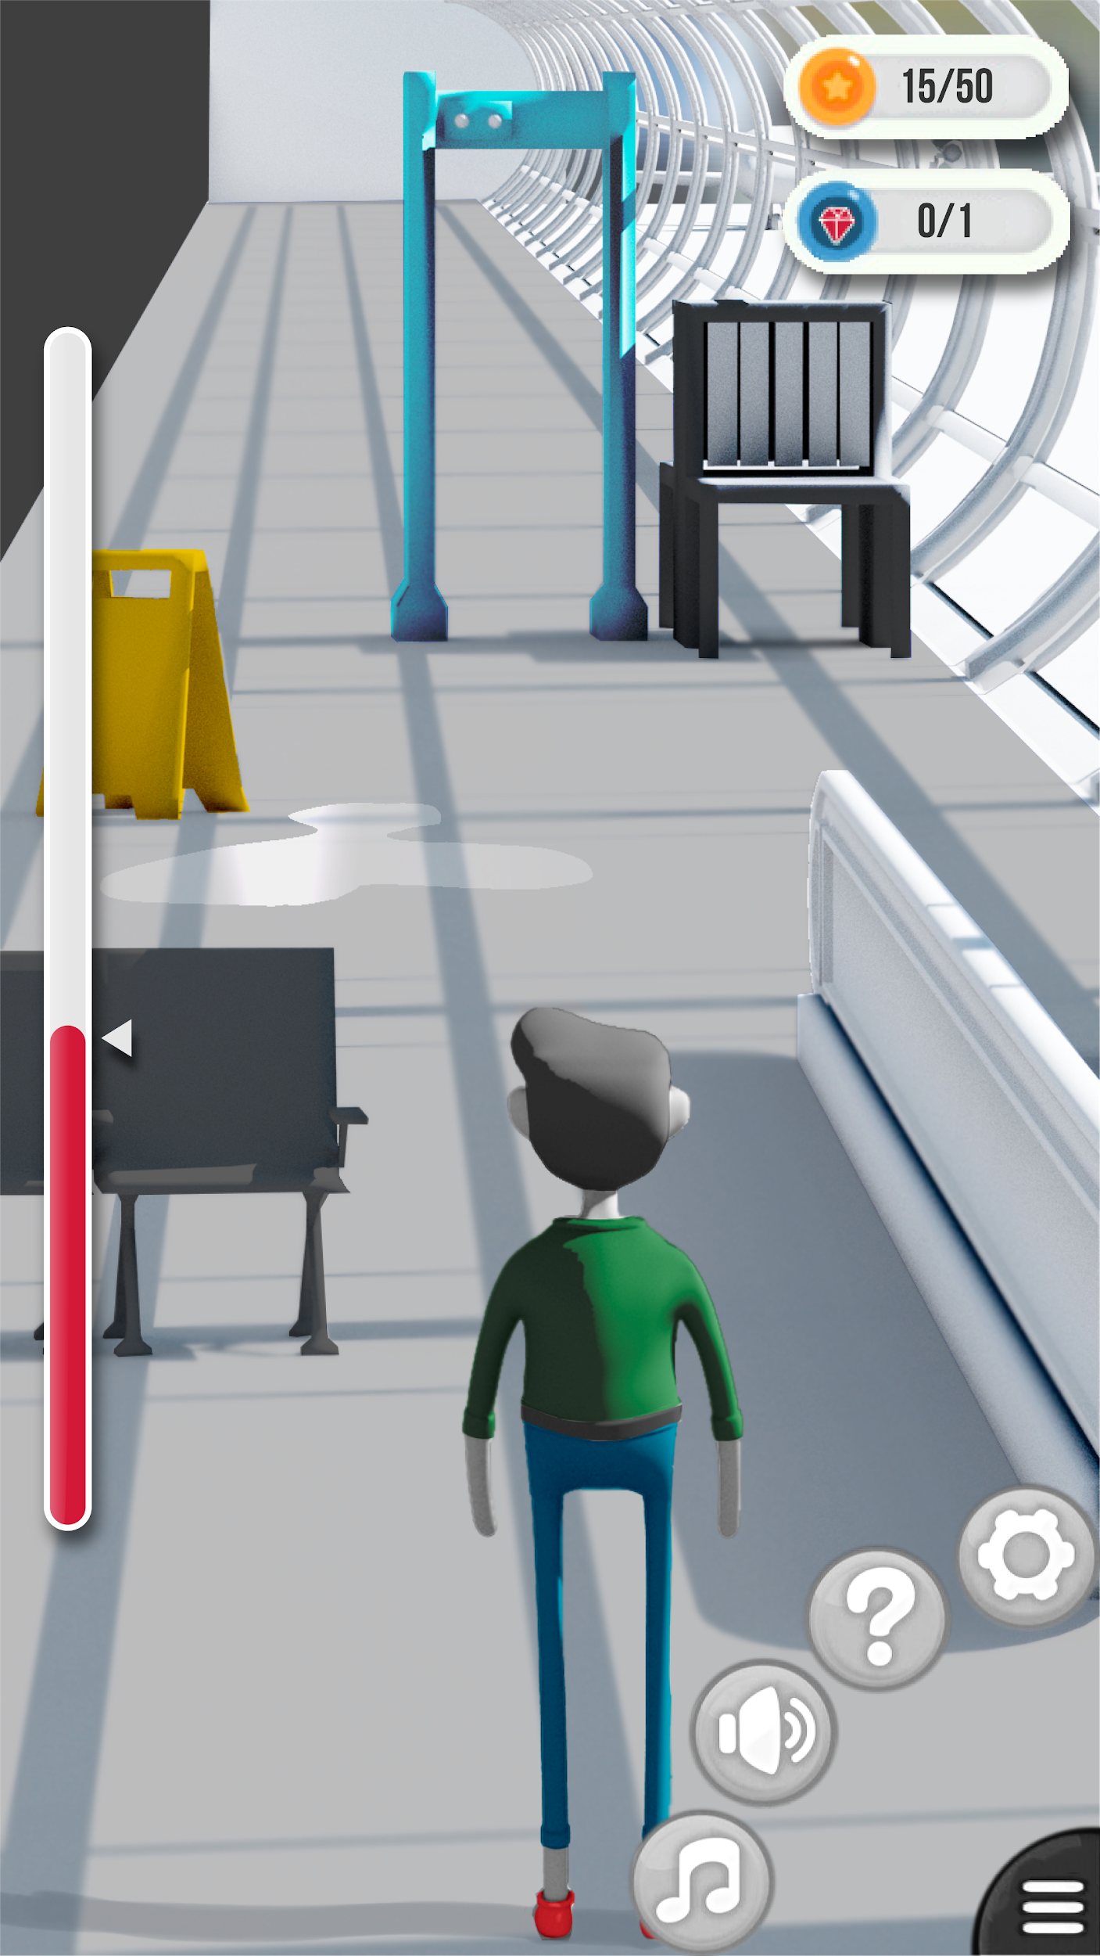
MOCKUP GAMEPLAY

Slide 22
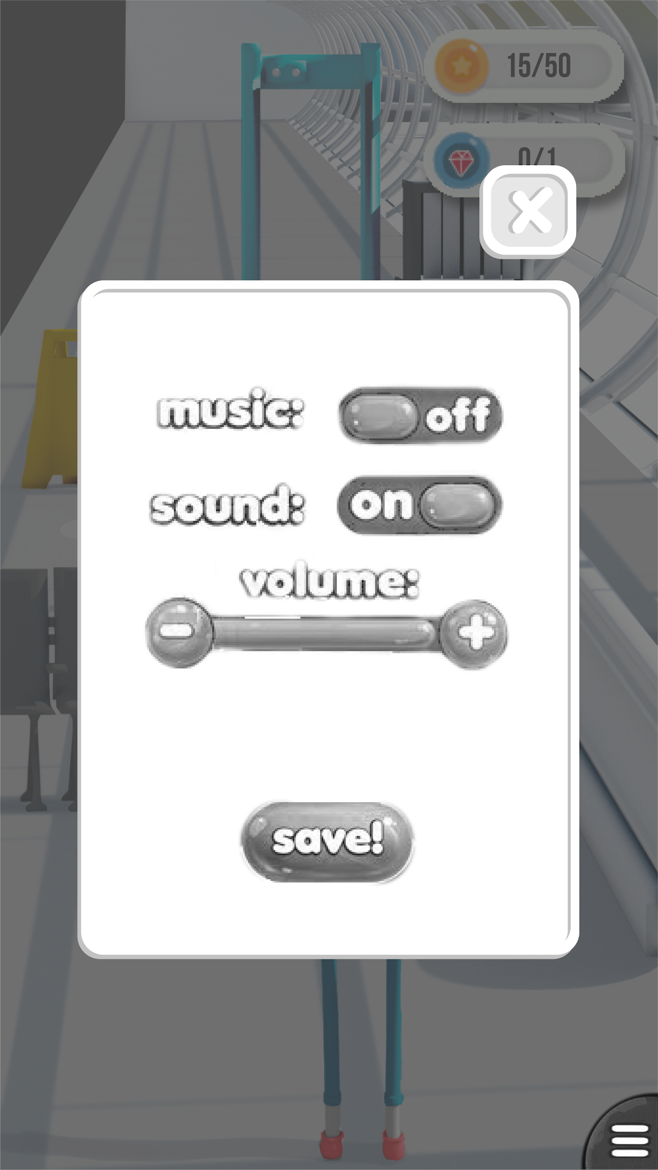
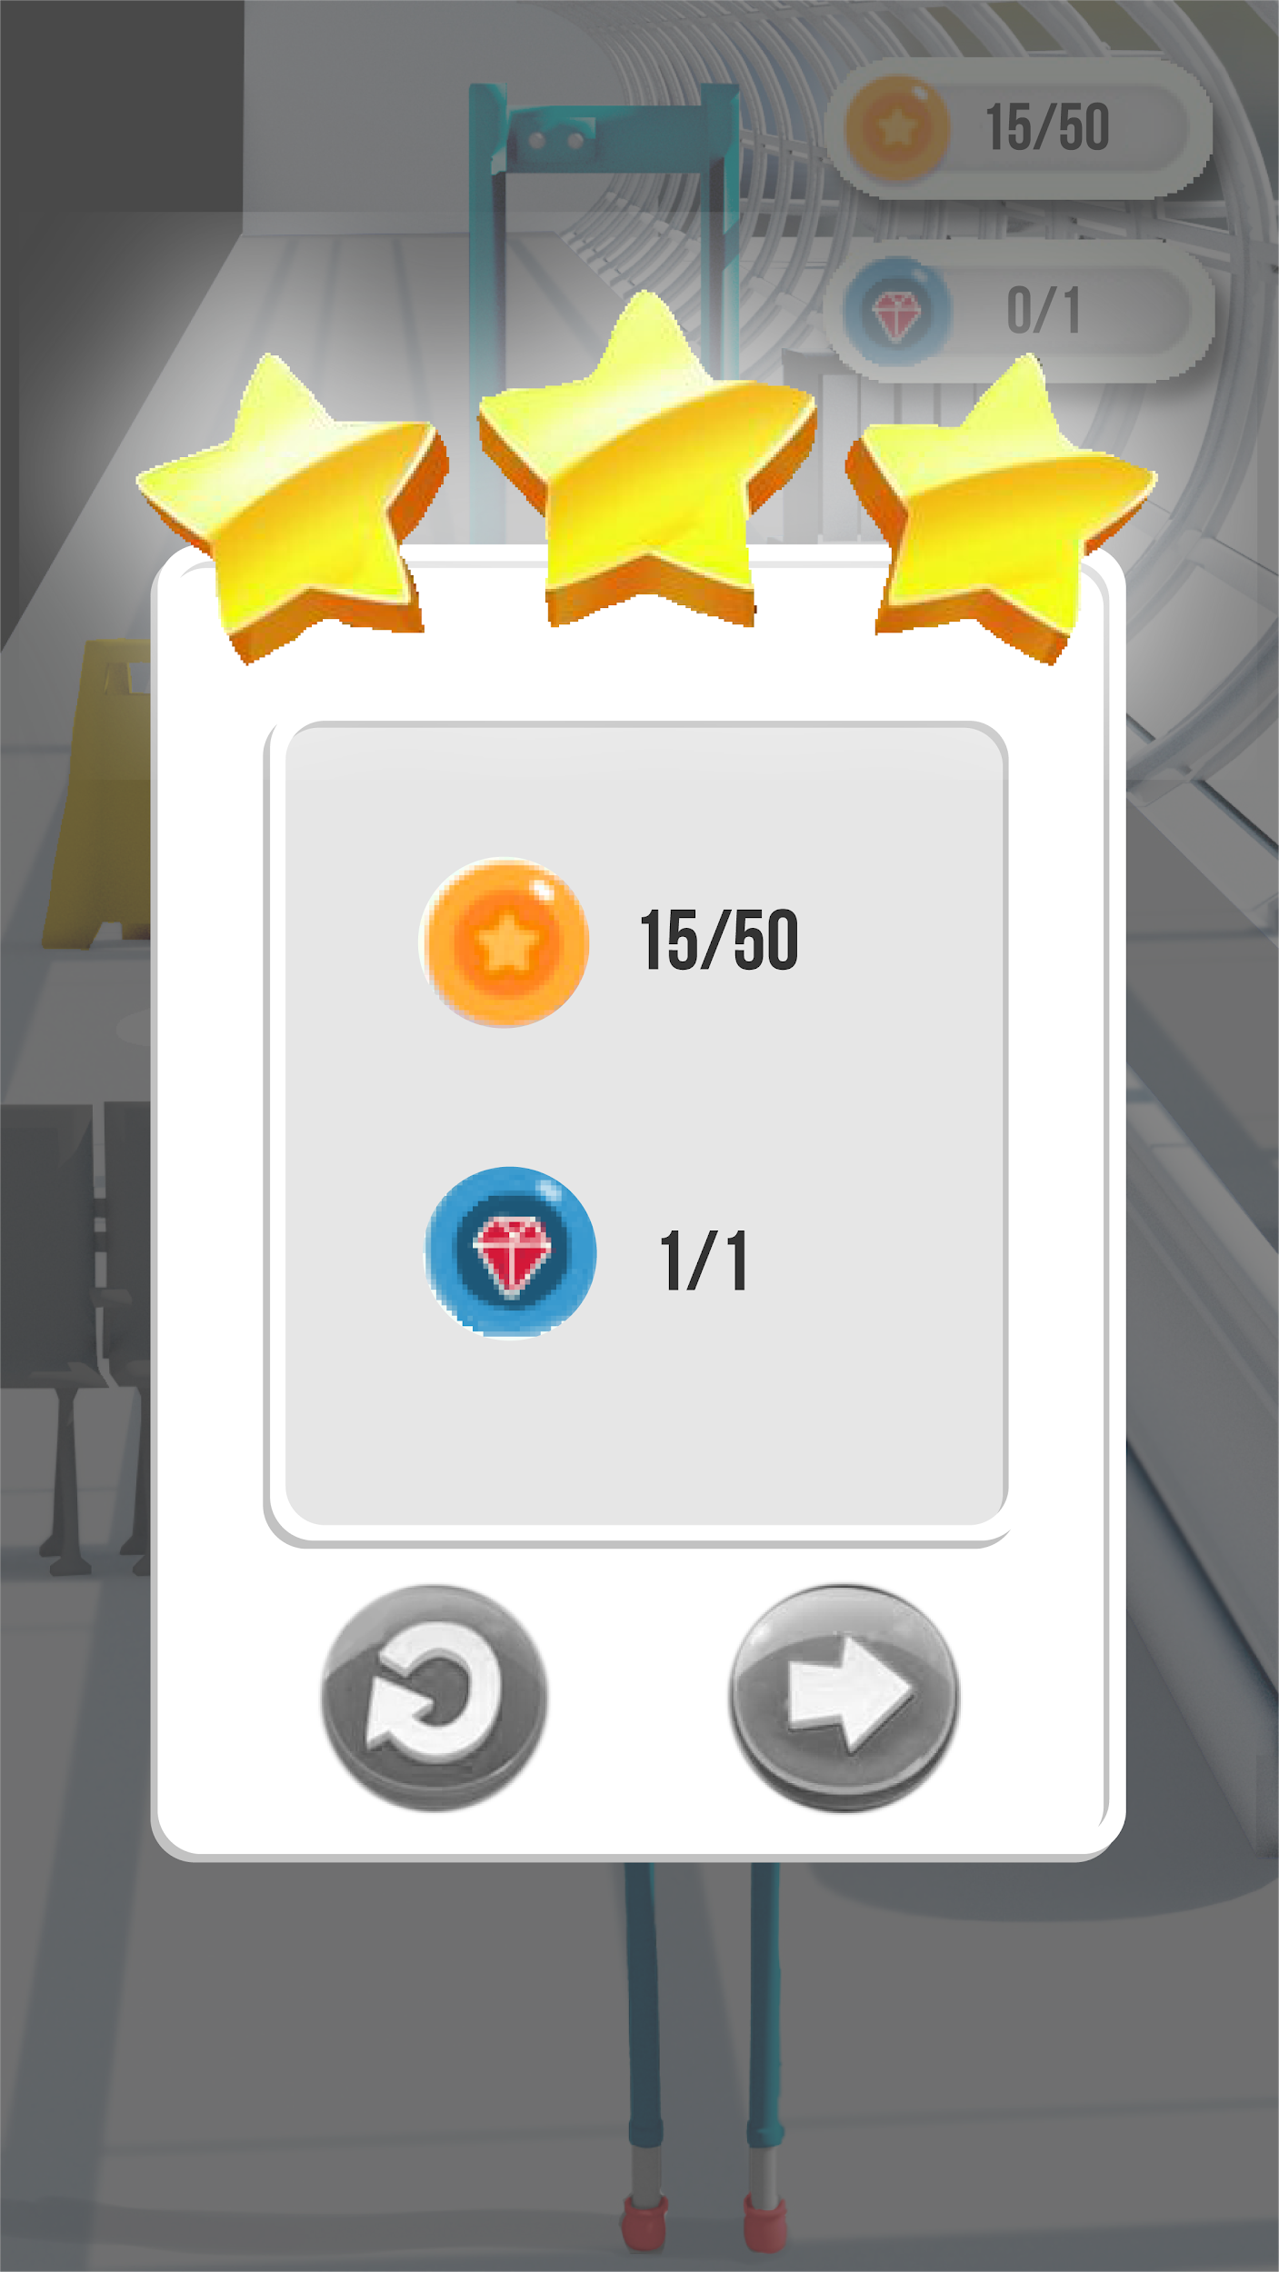
MOCKUP GAMEPLAY

Slide 23
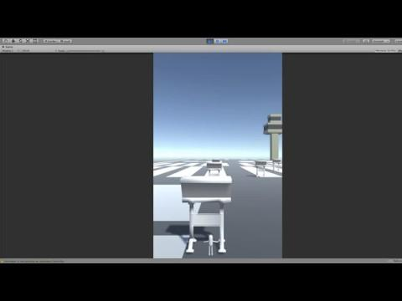
GAMEPLAY

Slide 24


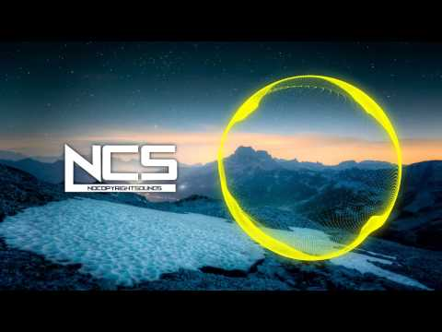
SONIDO

